Slide 1
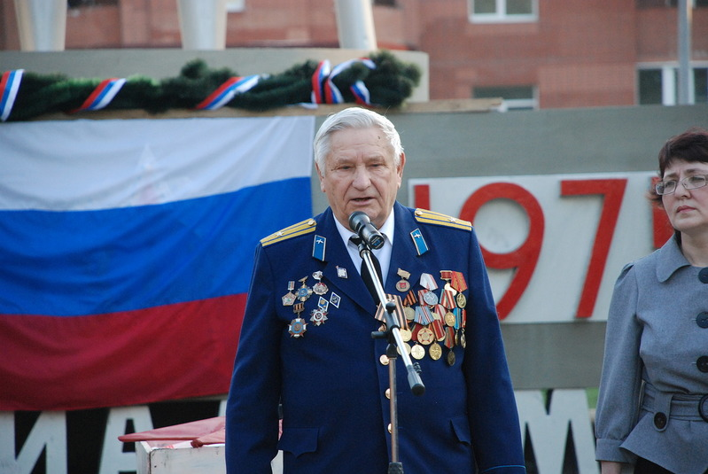
Мой прадедушка, Ветеран великой отечественной войны-
Трифонов Федор Андреевич
Трифонов Сергей,
ученик 2 Б класса
АНО «Павловская гимназия»

Slide 2
Родился в х. Михайлов Тацинского района Ростовской области 21 января 1924 года. После окончания средней школы в январе 1943 г. Тацинским райвоенкоматом призван в ряды советской армии на фронт. Служил в войсках, обслуживающих авиацию (подвозил топливо на бензовозе для самолетов): июль 1943 – Курско-Орловская дуга, август – Чугуево (Харьковская область). По мере наступления Советской армии на запад служил на аэродромах городов Кременчуга и Могилева-Подольска. Потом Федора Андреевича командируют в Военное училище города Вольска Саратовской области, где он через 6 месяцев получает специальность – механик автоспецтранспорта, после чего проходит службу на спецмашинах для химических подразделений.
Юность моя
Валя дорогая,
Слышишь ты? Война!
Только расставанья
Требует она!
Завтра я покину
Милые края
И твоё дыханье,
Юность ты моя!
Сердце бьёт тревожно:
Гнева не сдержать,
Просто невозможно
Чувств не выражать!
Завтра я как воин
Стану в ряд бойцов,
Буду я достоин
Подвигов отцов.
Только непременно
Счастье сбереги:
Юность нашу, видишь,
Отняли враги!
18 октября 1941г
Вырезка из журнала “Квартира 63”

Slide 3
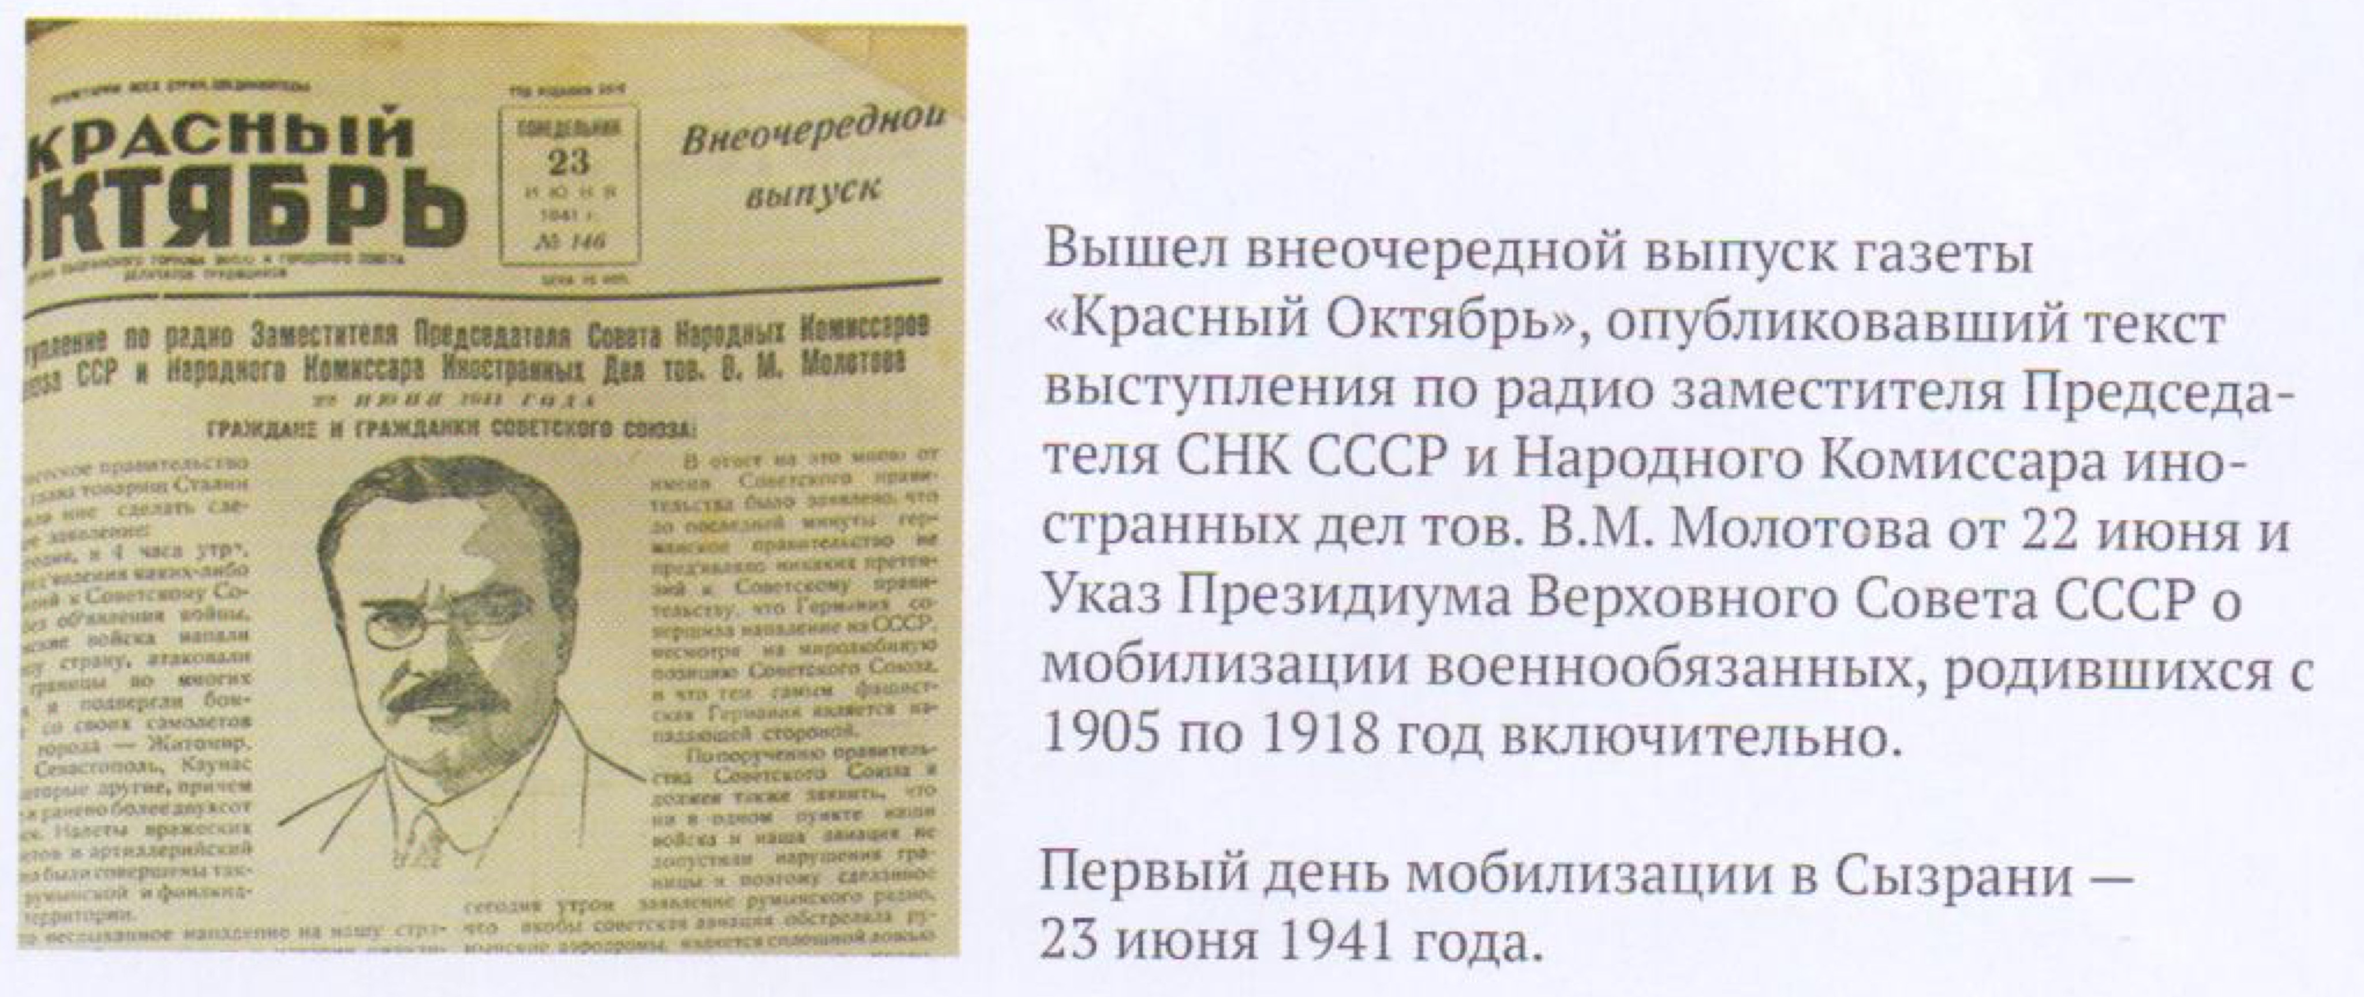
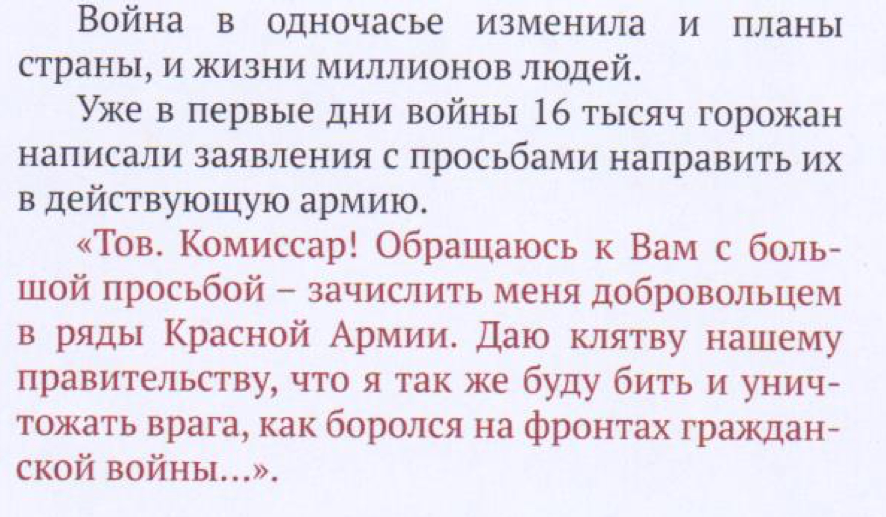
Солдатские мечты
Небо слегка моросило
Теплым весенним дождем,
Мы вдалеке от России
Трудную службу несем!
Нежно в мечтах сердце тает,
Грусти минуты придут...
Разве у вас не бывает
В жизни подобных минут?!
У берега Черного моря
Снова на вахте стою,
И по знакомому ветру
Родину я узнаю
Пламя любви раздувая,
Ветер врывается в грудь…
Разве у вас не бывает
В жизни подобных минут?!
Плывет ли корабль с Одессы,
Летит ли с Москвы самолет,
От милой солдатское сердце
Привета горячего ждет.
Где ж ты моя дорогая,
Скоро ль к тебе я вернусь?
Разве у вас не бывает
В жизни подобных минут?!
1 апреля 1947, Румыния.
Победу над Фашисткой Германией прадед встретил в столице Австрии – Вене.
Служба для Федора Андреевича продолжается вплоть до марта 1950 года, сначала в Южной группе войск (Румыния, Болгария) – обучение молодежи, затем при штабе Киевского военного округа в автобатальоне.
Вырезка из журнала “Квартира 63”

Slide 4
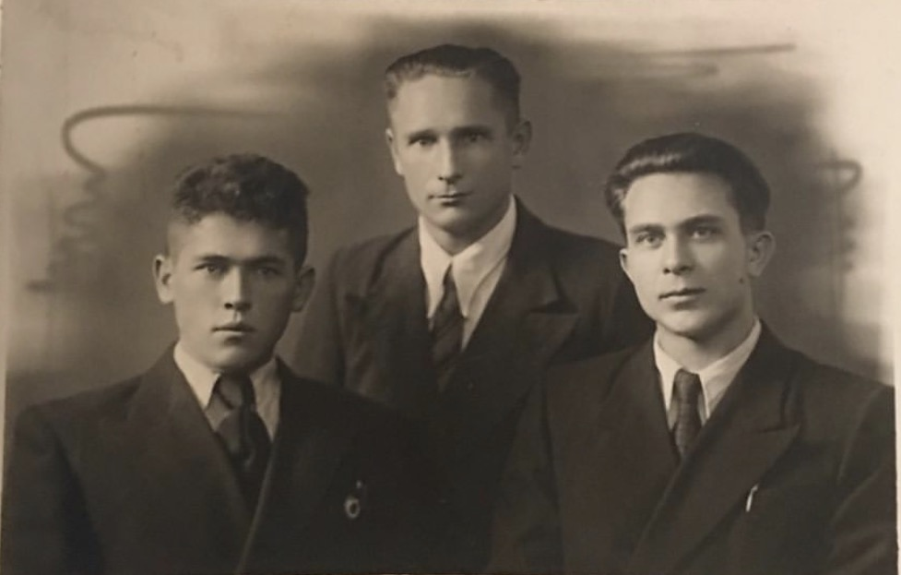
Старый дом
Стоит один, заброшен и развален,
Наш старый дом, души моей приют…
Но не забыл еще влюбленный парень,
Как сад шумит, как соловьи поют.
Нельзя забыть, наверно, колыбели,
Где бегал в детстве, босиком порой,
Тут ширь степи, речушки Быстрой мели
И глубь Донца над Синею Горой.
Дебальцево, 19 мая 1971г.
Уже меньше чем через полгода после демобилизации мой прадедушка поступает в Ростовский Государственный Университет на факультет русского языка и литературы, где, проучившись пять лет, получает распределение в город Дебальцево. С 1958 года работает в городском комитете партии.
В 1962 году Федор Андреевич поступает в высшую партийную школу г. Киева, на факультет советско-партийных работников, где ему удается сдать кандидатский минимум по экономике промышленности.
По прибытии в Дебальцево возглавляет вплоть до 1967 года Районный отдел образования. Затем Ф.А. Трифонову предлагают должность директора одной из самых "трудных школ" города, из которой ему за шесть лет удается сделать образцово-показательную.
В 1973 году по семейным обстоятельствам Федор Андреевич переезжает на постоянное место жительство в Мартыновский район в п. ВДВС №1 (ныне п. Зеленолугский), где 10 лет проработал директором местной средней школы. За годы его работы построено новое здание школы, оборудованы кабинеты. Трифонов Ф.А. ввел свои методы обучения и воспитания школьников, которые дали положительные результаты.

Slide 5
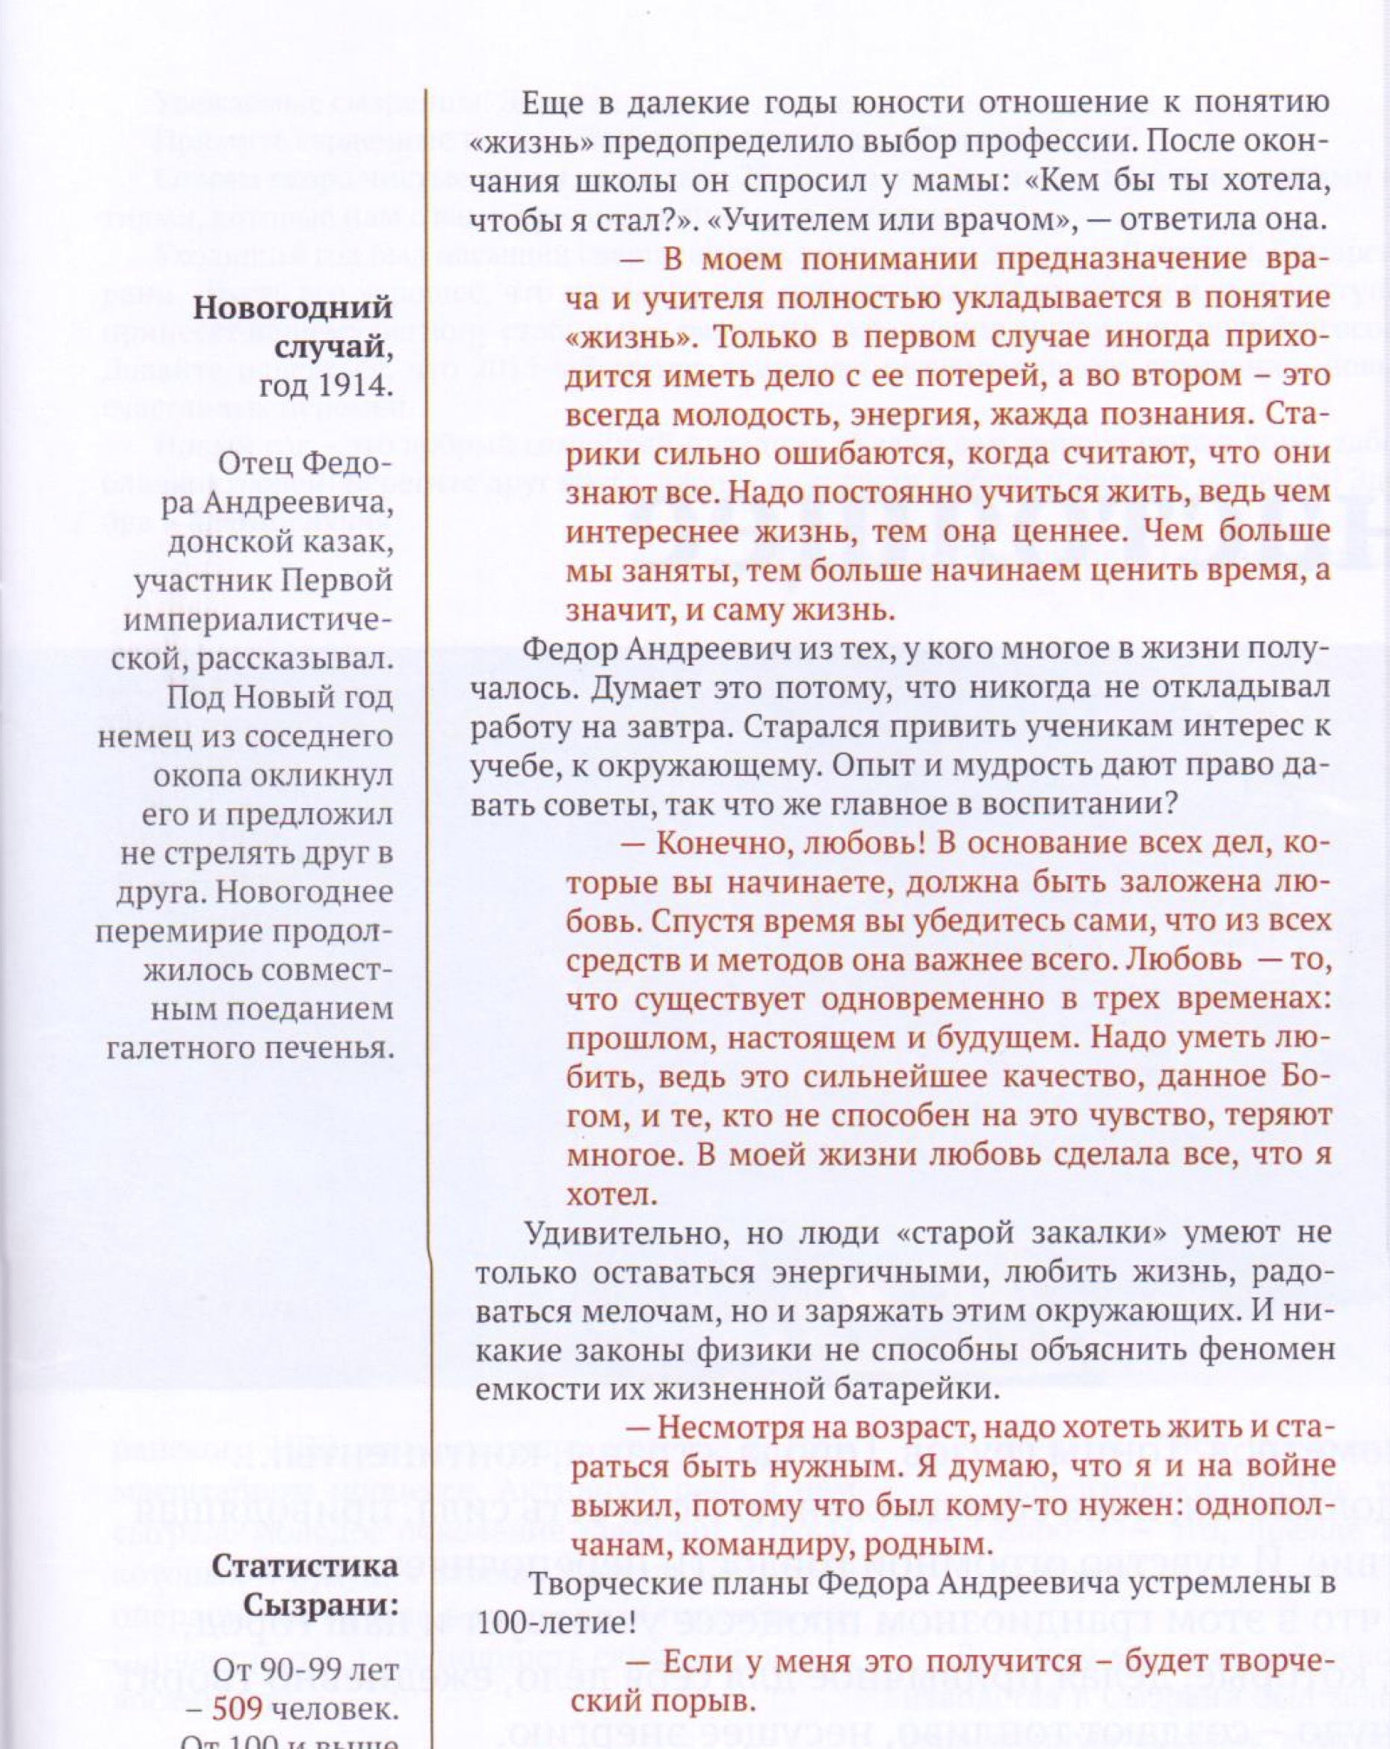
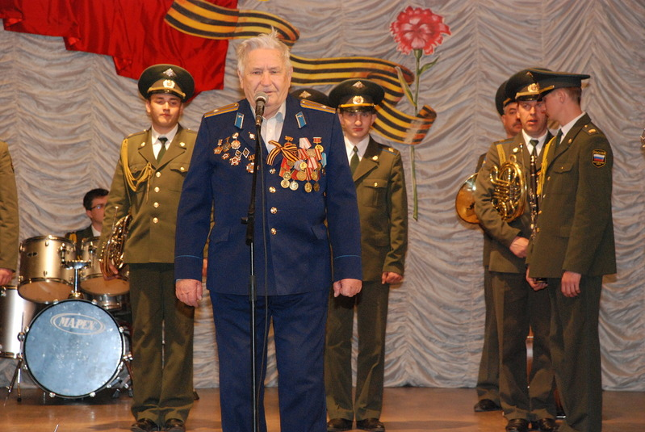
Достигнув пенсионного возраста, Федор Андреевич, завершив работу на должности директора, продолжил учительскую деятельность в школе, но уже в п. Абрикосовый, затем работал инспектором районного отдела образования нашего района. В 1993 – 2001 г.г. – экономист фирмы “Контакт”.
Сейчас Федор Андреевич является председателем совета ветеранов п. Зеленолугского. Он автор районной программы «Патриотическое, нравственное воспитание молодежи». Трифонов Ф.А. – самобытный поэт и композитор, автор гимна Мартыновского района «Мартыновский вальс».
Как участник Великой Отечественной войны, Федор Андреевич имеет награду «За победу над Германией», «Благодарность товарища Сталина И.В. за отличное обслуживание авиации». Он - отличник народного просвещения РСФСР, награжден знаком «За пользу Отечеству».
Трудовая деятельность Трифонова Ф.А. отмечена грамотами и благодарностями.
Вырезка из журнала “Квартира 63”

Slide 6
Неле
Проходил мимо братской могилы
Я с букетом красивейших роз…
Ты прости, ты прости меня, милая,
Что цветы я тебе не донес!
Я такой же, как знала ты прежде,
И с тобою навеки мечты,
Не подумай, что стал я невеждой,
Жизнь сложнее, чем думаешь ты:
После боя, в пути, на привале,
На планшетке - удобств никаких!
Под заглавием "Лиде" и "Вале"
Для тебя сочинял я стихи!
Ты порой мне казалась смуглянкой,
Незнакомкой, нежнее весны.
Для тебя напевал я "Землянку"
Или песню "Солдатские сны".
Счастьем встречи безмерно согретый,
Я пылал от твоей теплоты,
И я видел, как именно это
В час свиданья заметила ты!
Но на свете есть большая сила,
Что встревожила сердце до слёз…
Ты прости, ты прости меня, милая,
Что цветы я тебе не донес!
Дебальцево. 30 марта 1969г.
Не грусти, ветеран!
Что-то стынет в груди,
Сердце снова заныло,
Душу сильно гнетет
Наш российский разброд…
Загрустил ветеран:
Вспомнил, как это было,
Как мальчишкою он
Отправлялся на фронт!
В раскаленный войной,
В трудный год сорок первый,
От жары изнывал,
От морозов колел,
В жесточайших боях
Нёс свой груз непомерный,
Отходил, отступал,
А врага одолел!
Нынче сердце твоё
Растревожила память:
Вспомнил путь боевой -
Им гордится страна!
Знаю это тебя
От тревог не избавит,
Ведь оставила след
Свой глубокий война!
Не грусти, ветеран,
Пусть теперь ты уж старый,
Хоть обидно порой,
Но не зреть твоих слёз!
Это ваша судьба,
Воевал ты не даром:
И Советской Отчизне
Ты победу принес!
Не грусти, ветеран,
Прочь душевные муки:
Коль отчизна больна,
Нужен взгляд твой вперед!
Ведь не век ей болеть: образумятся внуки,
И пробудиться вновь наш великий народ!
7 мая 1994, пос. Янтарный.

